Slide 1
MESA INTERACTIVA

Slide 2
INTRODUCCIÓN
En la vida cotidiana, es normal que nos encontremos con problemas que parecen tener una solución que no es muy clara a simple vista y que además, puede ser compleja de abordar de una sola vez sin antes detenerse a analizar el problema.
En el mundo de la programación nos enfrentamos a esta problemática a diario, ya que nuestro día a día se basa en resolver problemas desde el más simple hasta el más complejo al momento de desarrollar un sistema que pueda resolver alguna situación en específico.

Slide 3
Es necesario abstraer el problema y modelarlo para poder llegar a una solución más eficaz no dejando ideas en el aire que, de manera más puntual, se puedan reflejar en un papel para futuras referencias.
En el ámbito del desarrollo de software contamos con herramientas de modelado que nos ayudan a abstraer un problema y modelarlo en papel, en nuestro caso nos centraremos en los llamados Diagramas de clases.
Además de los ya mencionados, existen patrones ya preestablecidos que nos pueden ayudar a determinar qué estructura de diagrama de clases podemos adaptar a nuestro problema de la manera en que más se acople a nuestra problemática. A estos le llamamos Patrones de diseño.

Slide 4
PROBLEMÁTICA
Se quiere desarrollar una mesa interactiva la cuál presentará información sobre las características técnicas de un teléfono celular. Dicho teléfono (o teléfonos, dependiendo del caso) será colocado en la mesa interactiva, de tal manera que se puedan mostrar las características técnicas dé cada celular colocado.

Slide 5
La mesa tendrá una capacidad máxima para cuatro usuarios simultáneos, los cuales podrán colocar un número de hasta dos celulares. Cada usuario tendrá un espacio en la mesa asignado para mostrar únicamente la información de los teléfonos que haya solicitado y poder realizar una comparación para decidir que celular desea adquirir

Slide 6
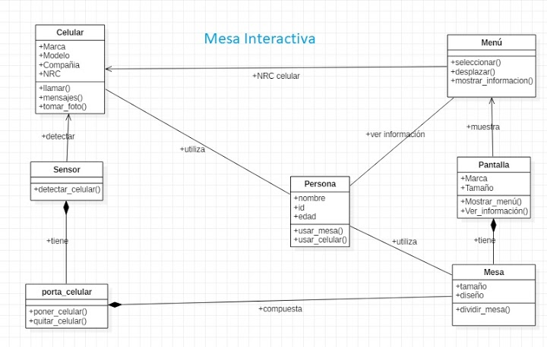
PRIMERA SOLUCIÓN
La primera aproximación del modelado del problema se puede apreciar en la siguiente imagen

Slide 7
SIGUIENTE FASE
Al intentar implementar el modelo a código nos encontramos con varios problemas y nos dimos cuenta de que nuestro modelo no era tan funcional y no resolvía la problemática de la manera en que esperábamos.
Después de analizar mejor el problema y con la ayuda de patrones de diseño llegamos al siguiente diagrama

Slide 8
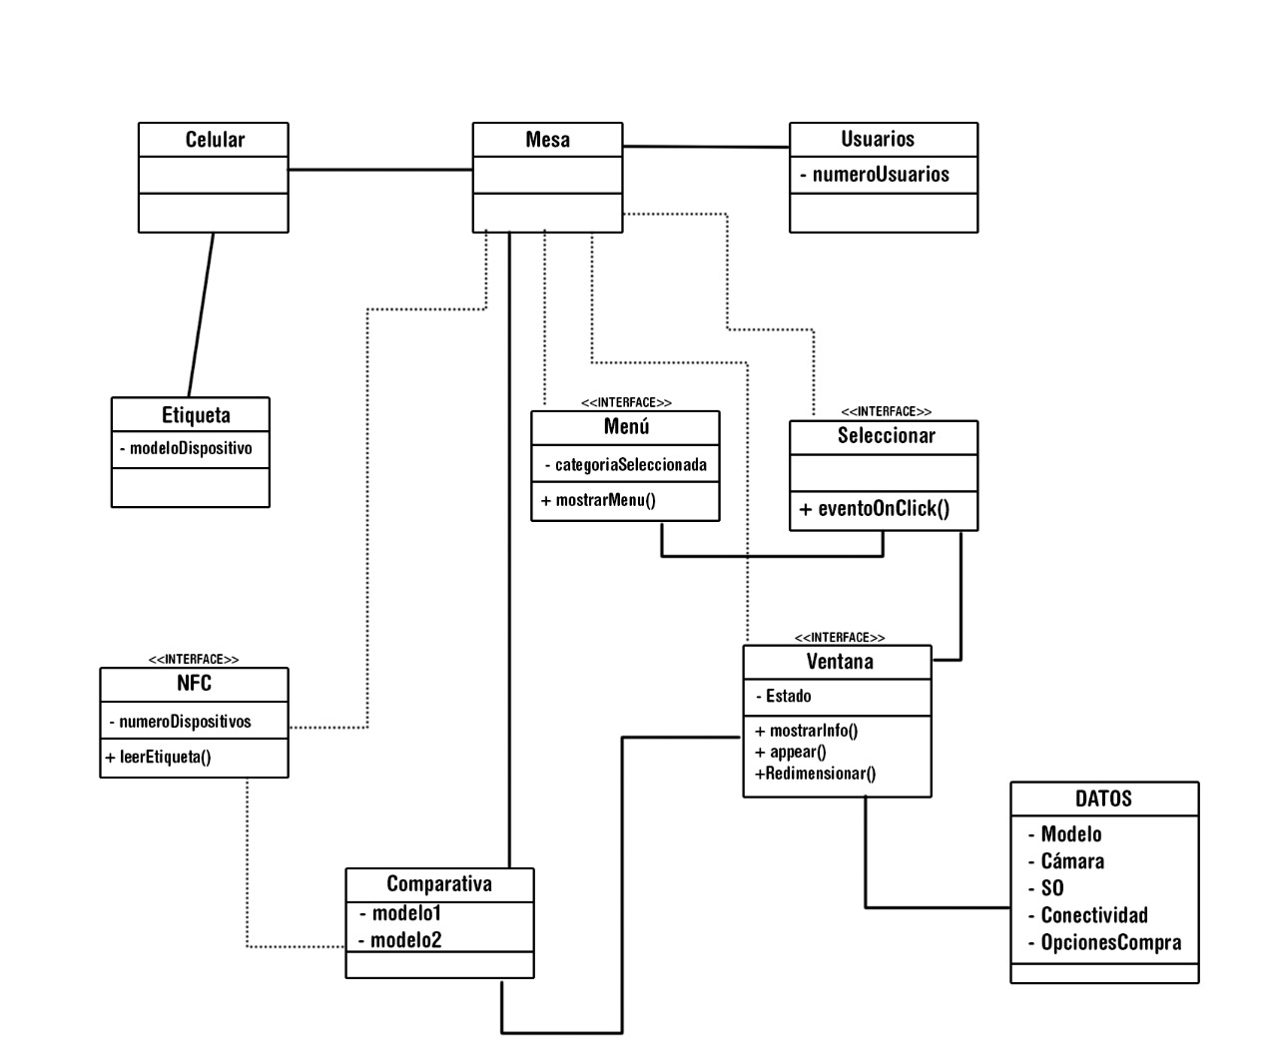

Slide 9
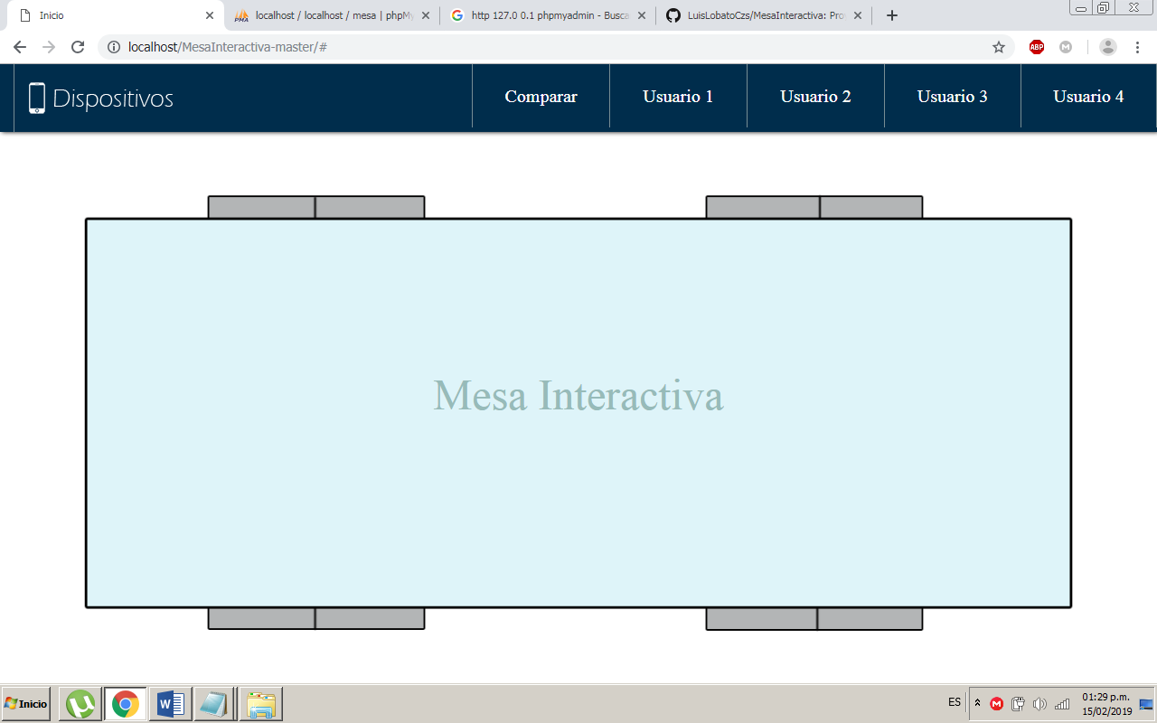
PRUEBAS
Como inicio se puede ver que hay unos cuadros a los lados donde estarán los celulares, donde el usuario podrá tomar uno y ponerlo en la pantalla. La mesa interactiva esta diseñada para cuatro usuarios

Slide 10
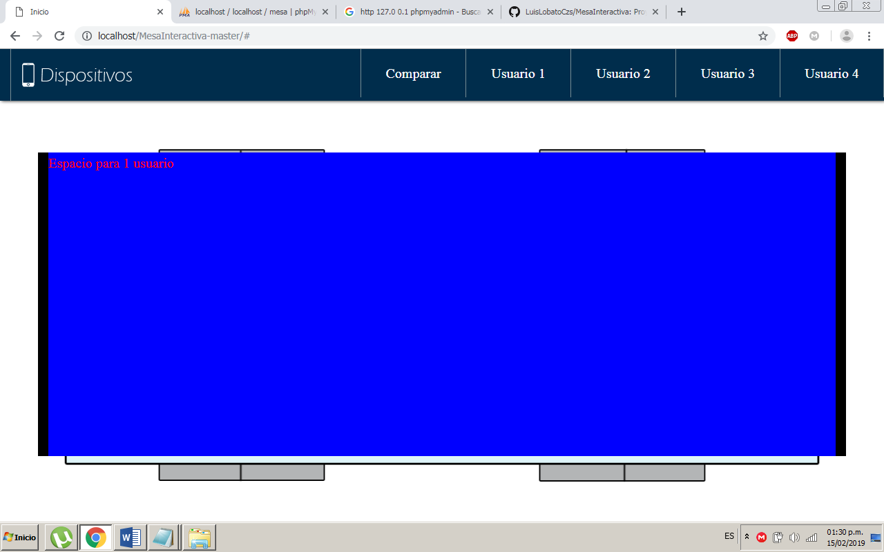
Cómo se puede ver en la imagen, cuando un usuario ingresa la pantalla cambia de color y el usuario puede hacer uso de todo el espacio

Slide 11
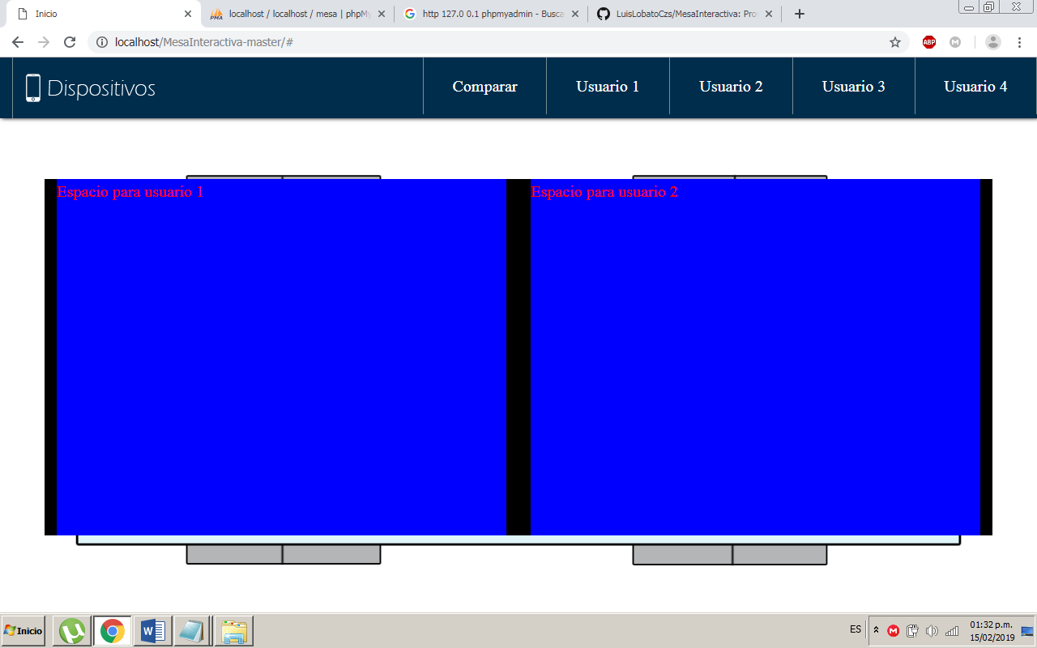
En la siguiente imagen se puede ver que cuando la pantalla es usada por dos usuarios, la pantalla se parte a la mitad

Slide 12
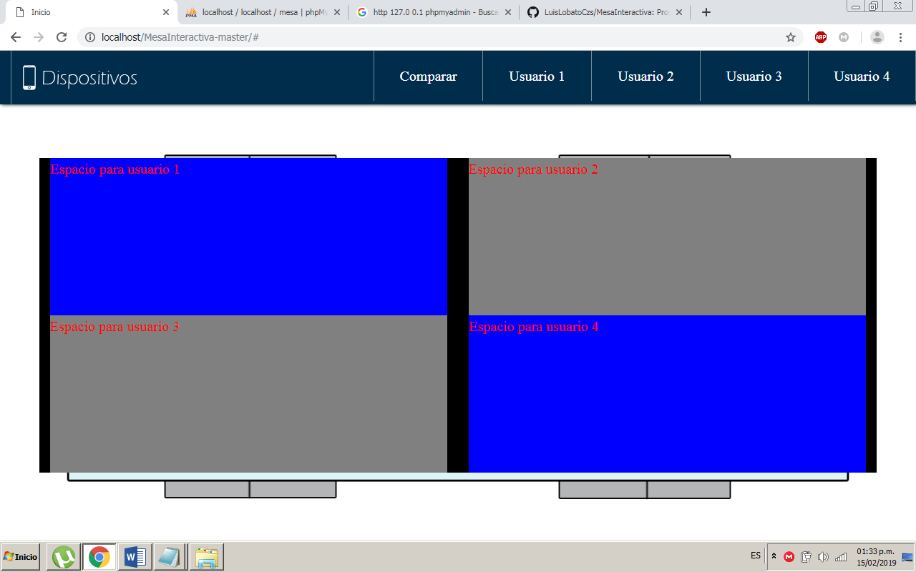
Cuando la pantalla es usada por cuatro usuarios, la pantalla se divide en cuatro partes de distinto color.

Slide 13
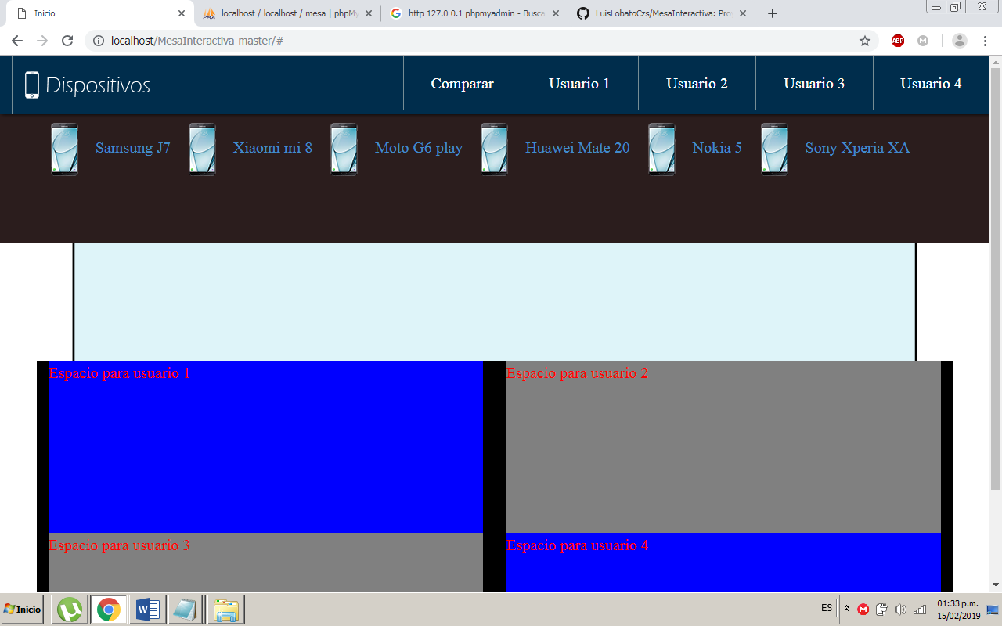
En esta imagen se puede ver que el usuario elije un teléfono y lo puede poner en la pantalla

